Slide 1
“!”组软件工程实践答辩
时间：2022-06-06
成员：徐原、陈明奕、李稳强、钟桂创
Notes:
9838bed4-5a44-463f-bbe4-9d64b8f51925

Slide 2
目录
项目介绍
项目分工和进度
项目功能展示
前端实现
后端实现
感想
CONTENTS
Notes:
37233e5a-4d27-4bcc-b26e-2b969f3f666e

Slide 3
01
项目介绍

Slide 4

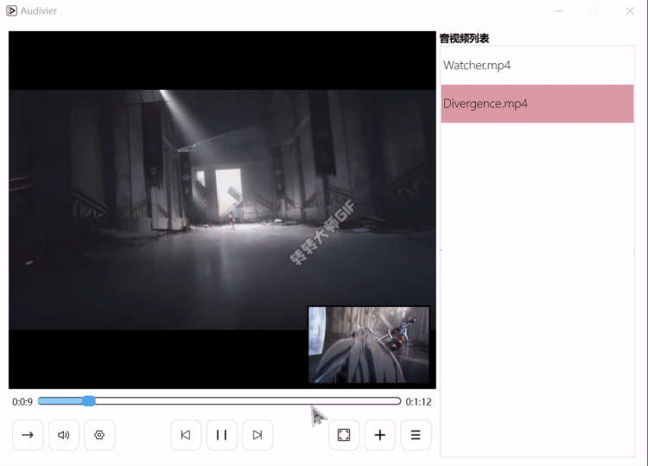
项目介绍
Audivier = Audio + Video + viewer
01
02
03
界面美观友好
04
支持多种格式
支持音频波形图
与歌词滚动
支持预览图

Slide 5
02
项目分工与进度安排
1-1 项目分工
1-2 进度安排

Slide 6
项目分工
项目分工
进度安排
文档总结
项目开发任务整体分为三个部分，通过定期小组讨论项目实施细节后，项目组成员分工完成各项任务。
陈明奕：界面视觉设计，编写视觉稿。
钟桂创：需求分析，编写需求文档。
李稳强：交互设计，编写交互文档。
徐原：技术选型和架构设计，编写技术方案文档。
软件生成
代码开发
软件测试：钟桂创
生成软件安装包：李稳强
前端开发：陈明奕
后端开发：
播放器基础功能基于Qt Multimedia：徐原
播放器基础功能基于FFmpeg：李稳强、钟桂创

Slide 7
进度安排
项目分工
进度安排
第一阶段： 04-01~04-15
第三阶段： 05-03~05-21
需求分析与整理，明确需要完成的功能点，输出需求文档。
进行详细的交互设计，输出交互文档。
进行详细的视觉设计，输出视觉稿。
搭建开发环境，创建代码仓库。
编写代码，进行功能开发。
1
2
3
4
第二阶段： 04-16~05-02
第四阶段： 05-21~05-31
进行技术选型和架构设计，输出技术方案文档。
进行项目分工和任务排期
配置开发环境和学习开发工具
进行软件测试，修复bug。
优化代码结构和拓展功能。
打包软件。

Slide 8
第一阶段： 04-01~04-15 | 04-05 相关工具了解 界面视觉设计讨论 第一阶段小组分工 04-14 检查任务完成情况： 简易播放器demo存在的问题 各文档完成情况及存在问题 | 04-04 小组预会议1 04-05 小组会议1 04-14 小组会议2
第二阶段： 04-16~05-02 | 04-16 相关知识了解与第二阶段小组分工 04-20 检查任务完成情况 讨论高级功能解决方案 编写高级功能实现代码 04-27 检查任务完成情况 | 04-16 小组会议3 04-20 小组会议4 04-27 小组会议5
第三阶段： 05-03~05-21 | 05-04 检查任务完成情况与讨论当前demo存在问题 软件测试方案讨论 问题记录文档讨论 05-18 demo存在问题优化 设计logo讨论 打包软件讨论 | 05-04 小组会议6 05-18 小组会议7
第四阶段： 05-21~05-31 | 05-31 项目结题分工讨论 软件优化问题讨论 | 结题任务分工
进度安排
项目分工
进度安排

Slide 9
03
项目功能展示

Slide 10
基本功能展示

Slide 11
04
前端实现

Slide 12
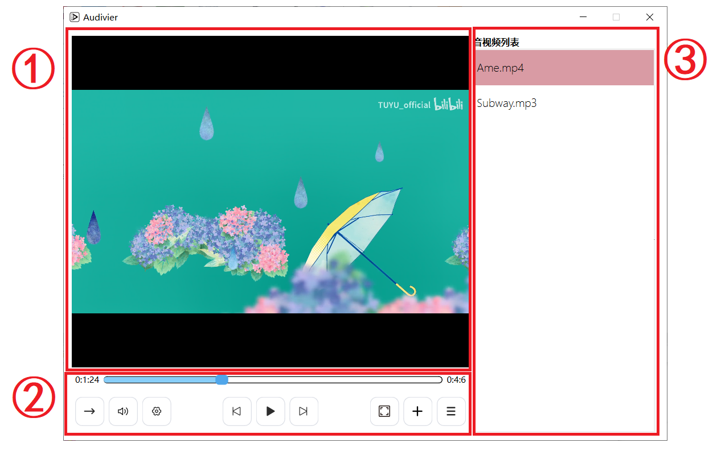
前端的设计与实现
音视频播放界面
控制界面
播放列表

Slide 13
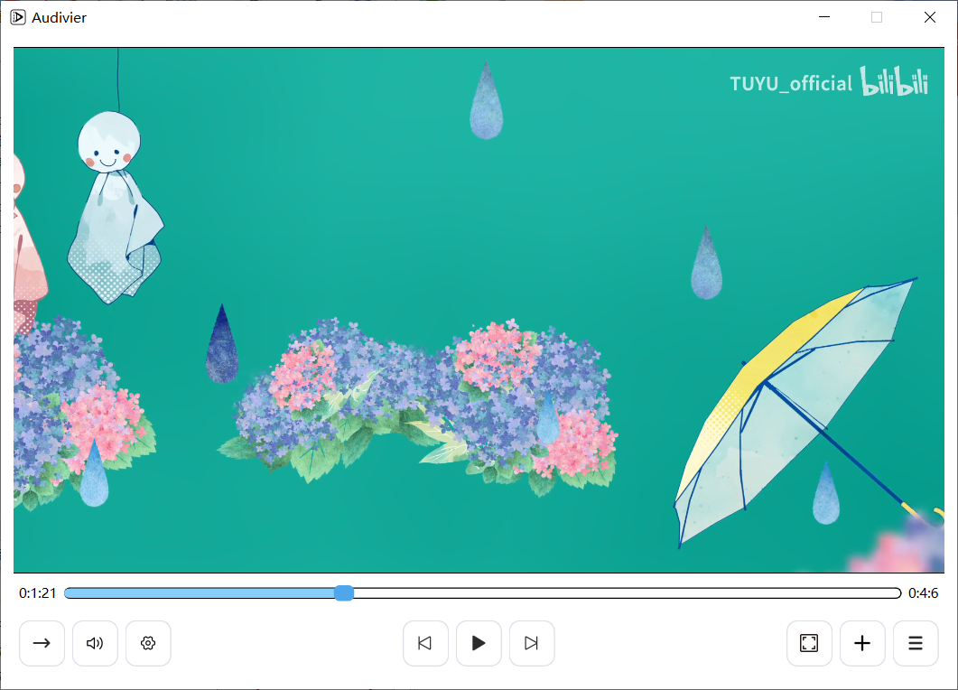
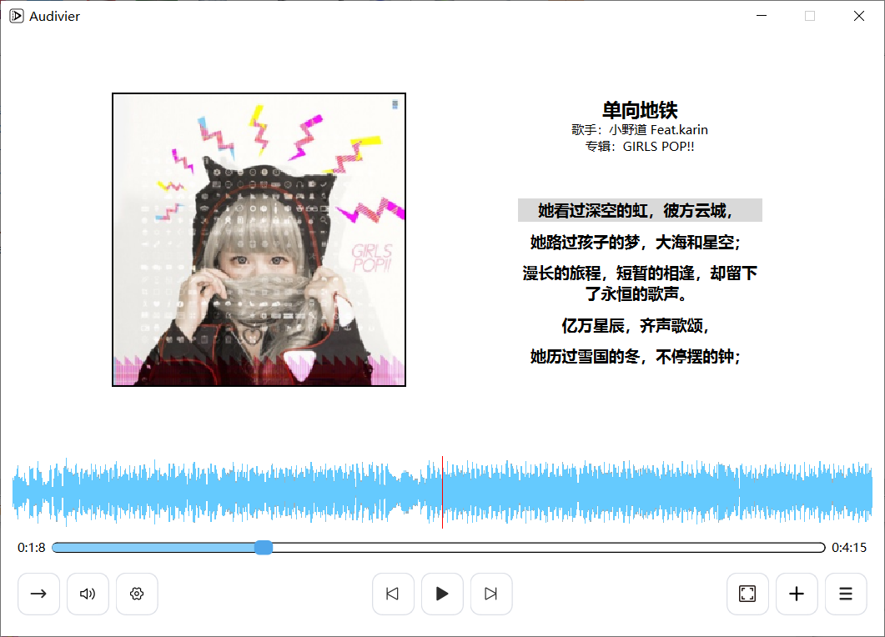
前端的设计与实现
音视频播放界面
控制界面
播放列表
①专辑封面
②歌词栏
③波形图

Slide 14
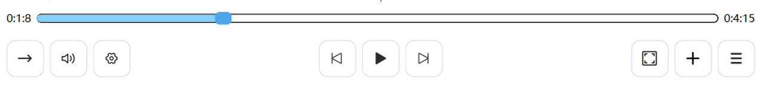

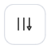






前端的设计与实现
音视频播放界面
控制界面
播放列表
①进度条
②播放设置
③播放控制
④界面控制
播放设置
①播放模式
②音量设置
③其他设置

Slide 15
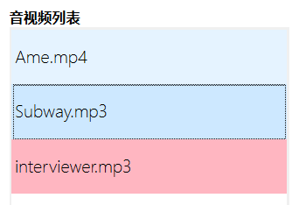
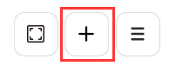
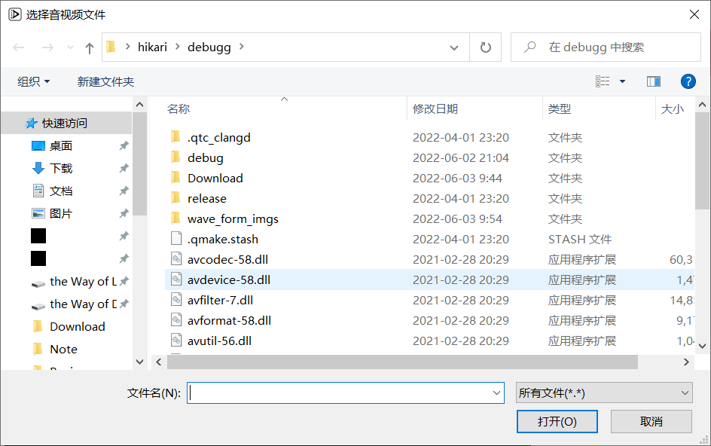
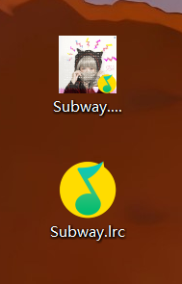
前端的设计与实现
音视频播放界面
控制界面
播放列表

Slide 16
05
后端实现
2-1 播放器
2-2 基础功能
2-3 高级功能

Slide 17

后端设计与实现
播放器
基础功能
高级功能
01
QMediaPlayer
QMediaPlayer *player =new QMediaPlayer;
QVideoWidget *videowidget =new QVideoWidget();
QVBoxLayout *layout = new QVBoxLayout;
QAudioOutput *audioOutput = new QAudioOutput;
02
QVideoWidget
03
QAudioOutput

Slide 18
后端设计与实现
播放器
基础功能
高级功能
QMediaPlayer.pause()
QMediaPlayer.play()
请在此处输入您的文本
QMediaPlayer.setPosition()
QAudioOutput.setVolume()
请在此处输入您的文本
请在此处输入您的文本
QMediaPlayer.setPlaybackRate()
播放暂停
音量调节
进度调节
2倍速

Slide 19
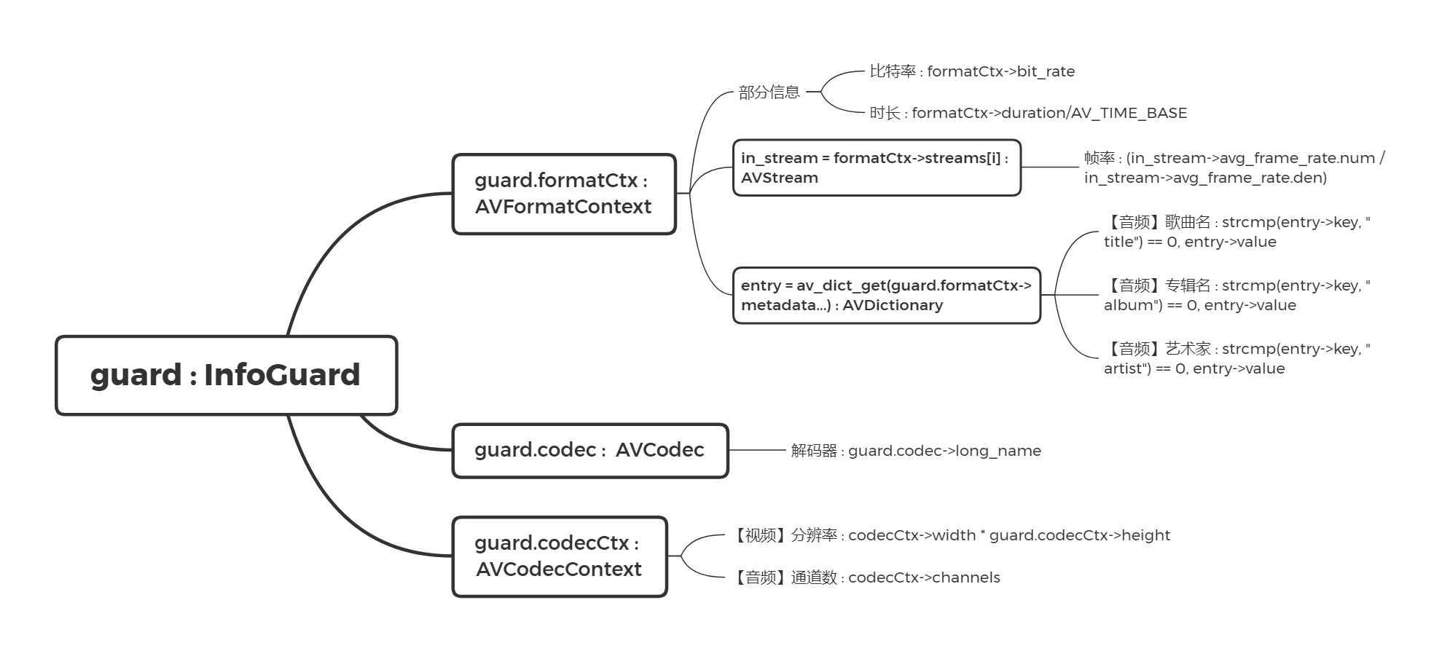
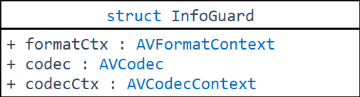
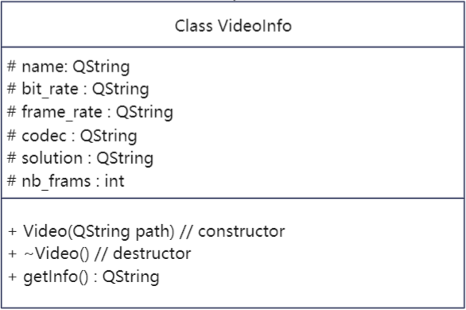
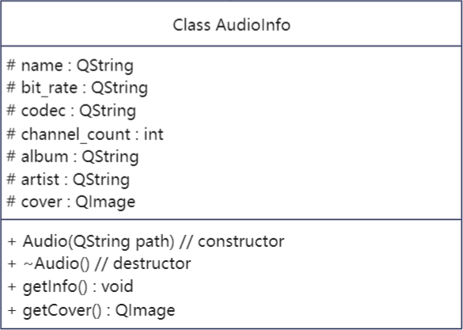
提取媒体详细信息
播放器
基础功能
高级功能

Slide 20
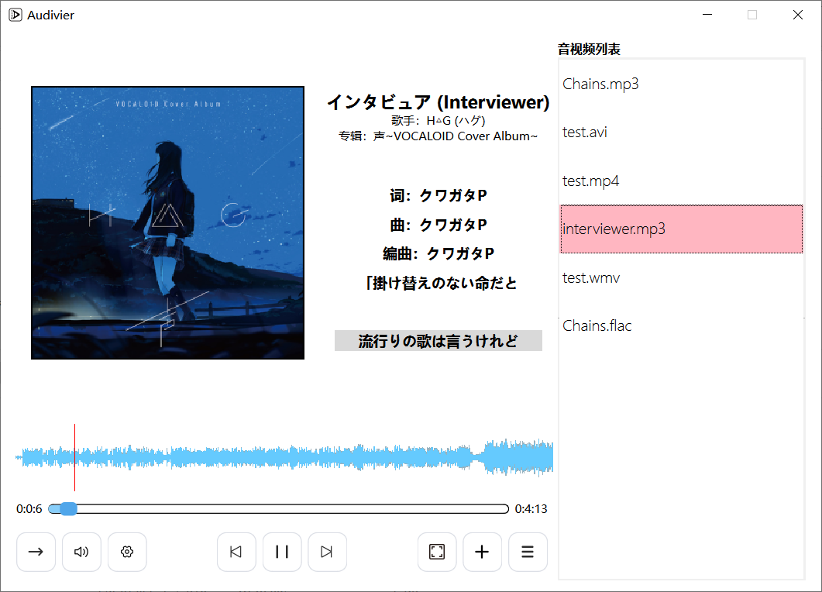

提取封面图和波形图
播放器
基础功能
高级功能
for (unsigned int i = 0; i < guard.formatCtx->nb_streams; i++){
if (guard.formatCtx->streams[i]->disposition & AV_DISPOSITION_ATTACHED_PIC) { // AV_DISPOSITION_ATTACHED_PIC
AVPacket pkt = guard.formatCtx->streams[i]->attached_pic;
QImage img = QImage::fromData((uchar*)pkt.data, pkt.size); // 用QImage::fromdata来解析读取
this->cover = img; // 存储到实例化的类成员中
break;
}
}
封面
绘制位置线
根据ui->WaveLabel尺寸显示当前时间段波形图
波形
绑定进度条
Output
ffmpeg.exe

Slide 21
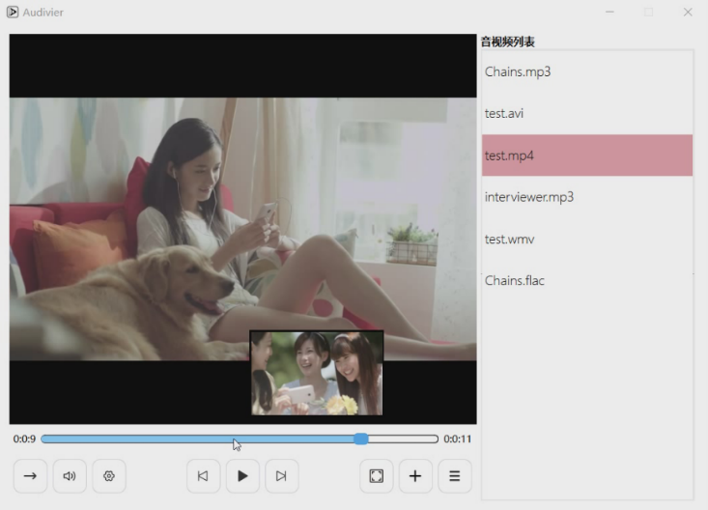
根据时间戳显示预览图
播放器
基础功能
高级功能
打开解码器
打开视频文件
读取视频信息
获取视频流
pCodecCtx = pFormatCtx->streams[videoStream]->codec;
pCodec = avcodec_find_decoder(pCodecCtx->codec_id);
分配一个packet
ret = avformat_open_input(&pFormatCtx, file_path, NULL, NULL);
ret = avformat_find_stream_info(pFormatCtx, NULL);
if(pFormatCtx->streams[i]->codec->codec_type == AVMEDIA_TYPE_VIDEO)
videoStream = i;
image_size = pCodecCtx->width * pCodecCtx->height;
packet = (AVPacket *) malloc(sizeof(AVPacket));
ret = av_new_packet(packet, image_size);
分配两个frame分别存放yuv和rgb数据
pFrame = av_frame_alloc();
pFrameRGB = av_frame_alloc();
分配一个struct SwsContext结构体
并填充源图像和目标图像
img_convert_ctx = sws_getContext(pCodecCtx->width, pCodecCtx->height, pCodecCtx->pix_fmt, pCodecCtx->width, pCodecCtx->height, AV_PIX_FMT_RGB24, SWS_BICUBIC, NULL, NULL, NULL);
numBytes = avpicture_get_size(AV_PIX_FMT_RGB24, pCodecCtx->width,pCodecCtx->height);
out_buffer = (uint8_t *) av_malloc(numBytes * sizeof(uint8_t));
ret = avpicture_fill((AVPicture *) pFrameRGB, out_buffer, AV_PIX_FMT_RGB24, pCodecCtx->width, pCodecCtx->height);
根据前文准备获取预览帧
av_read_frame(pFormatCtx, packet);
ret = avcodec_decode_video2(pCodecCtx, pFrame, &got_picture,packet);
if (got_picture) {
if(pFrame->key_frame == 1){ // 提取关键帧
sws_scale(img_convert_ctx,
(uint8_t const * const *) pFrame->data,
pFrame->linesize, 0, pCodecCtx->height, pFrameRGB->data,
pFrameRGB->linesize);
// 将提取的关键帧显示到label_preview上
QImage image(pFrameRGB->data[0], pCodecCtx->width, pCodecCtx->height, pFrameRGB->linesize[0], QImage::Format_RGB888);
gf.ui->label->etPixmap(QPixmap::fromImage(image));
gf.ui->label->ssetScaledContents(1);
}
}
按时间寻找关键帧
ret = av_seek_frame(pFormatCtx, -1, int(player->duration()*value/1000) * AV_TIME_BASE, AVSEEK_FLAG_BACKWARD);

Slide 22
06
感想

Slide 23
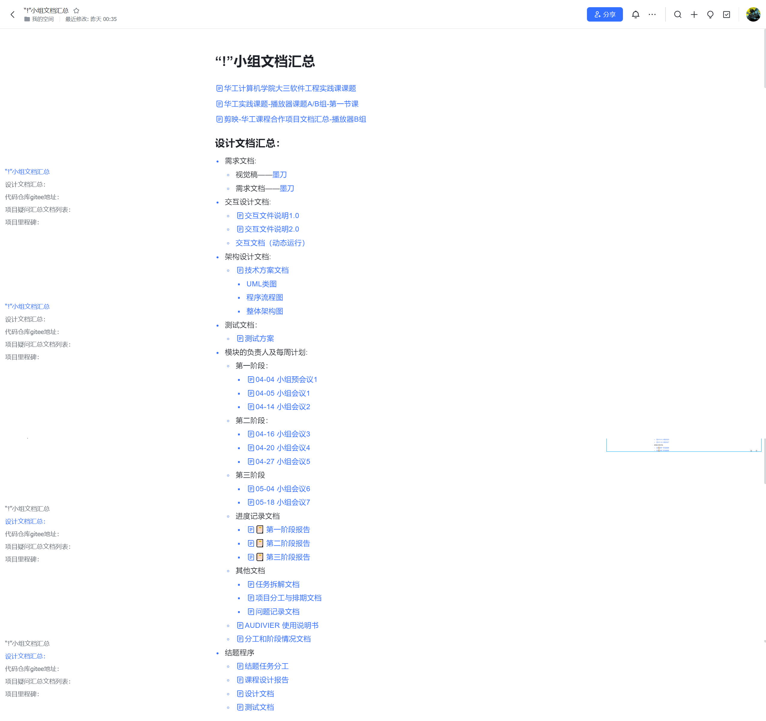
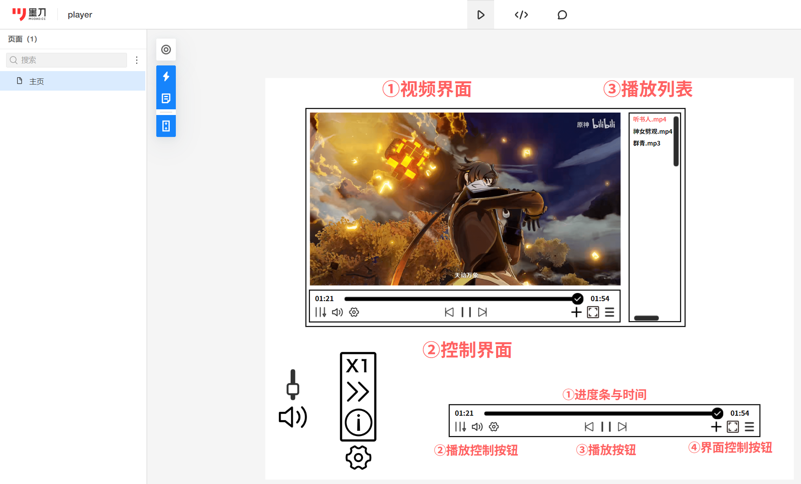
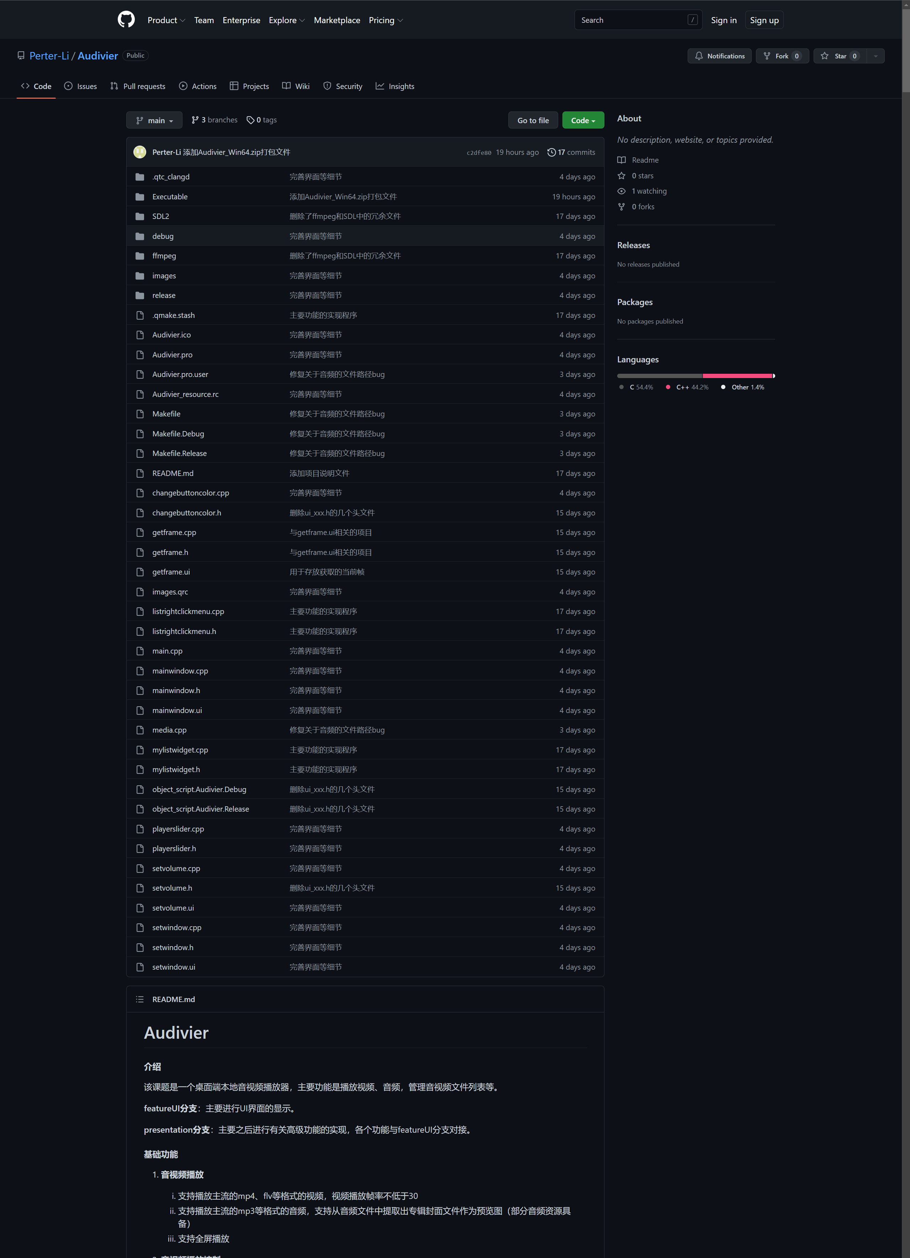
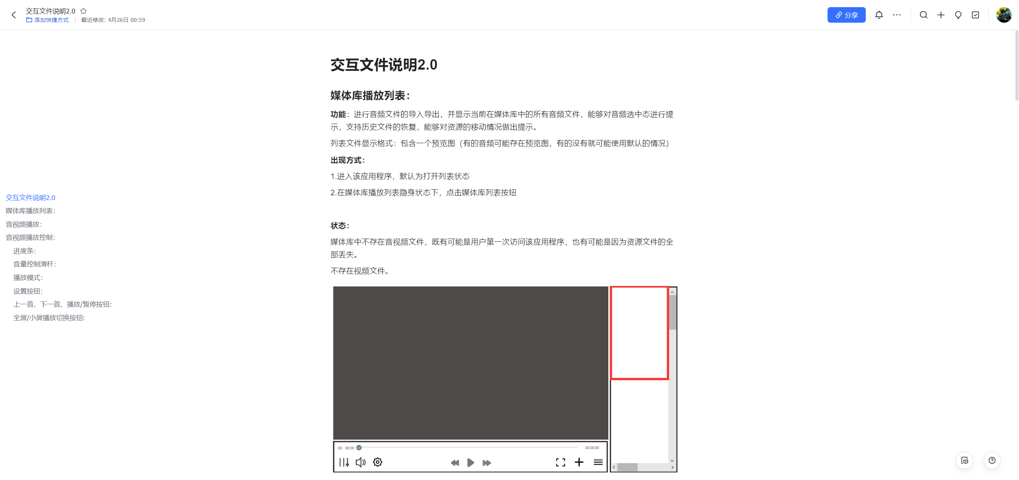
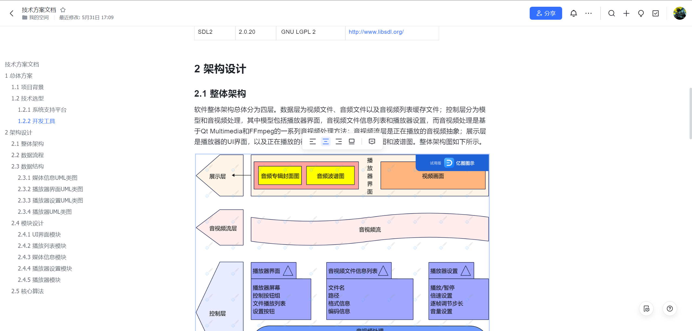
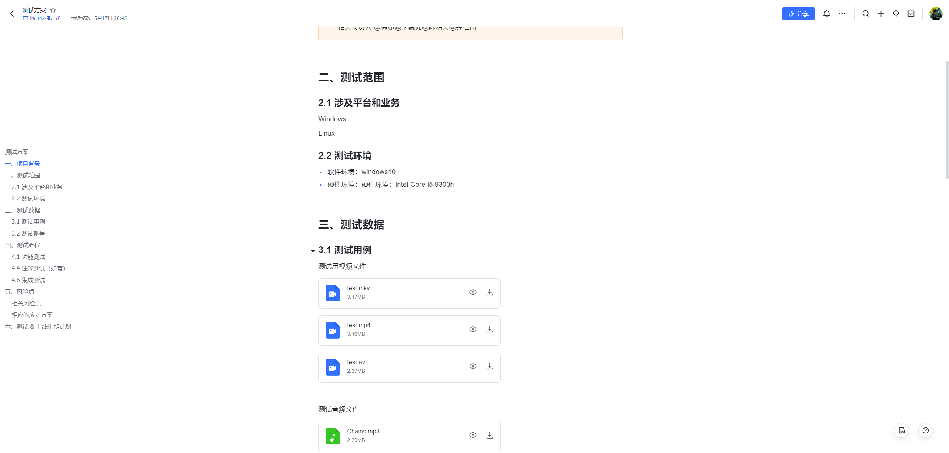
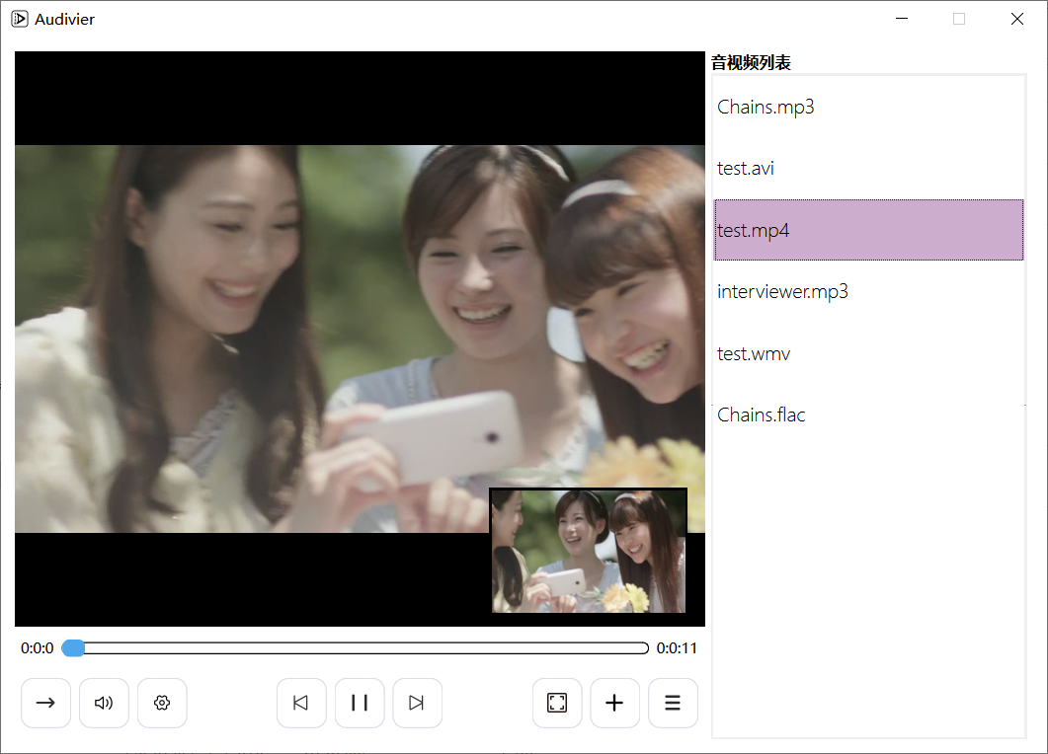
感想

Slide 24
THANK YOU

